Slide 1


딥러닝을 활용한
주가 예측 웹프로그램
20192587 이준희 20192585 이승준

Slide 2

목차
기획 의도
개발 환경 및 시스템 구조
기능 소개
시연 영상
발전 방향
QnA

Slide 3
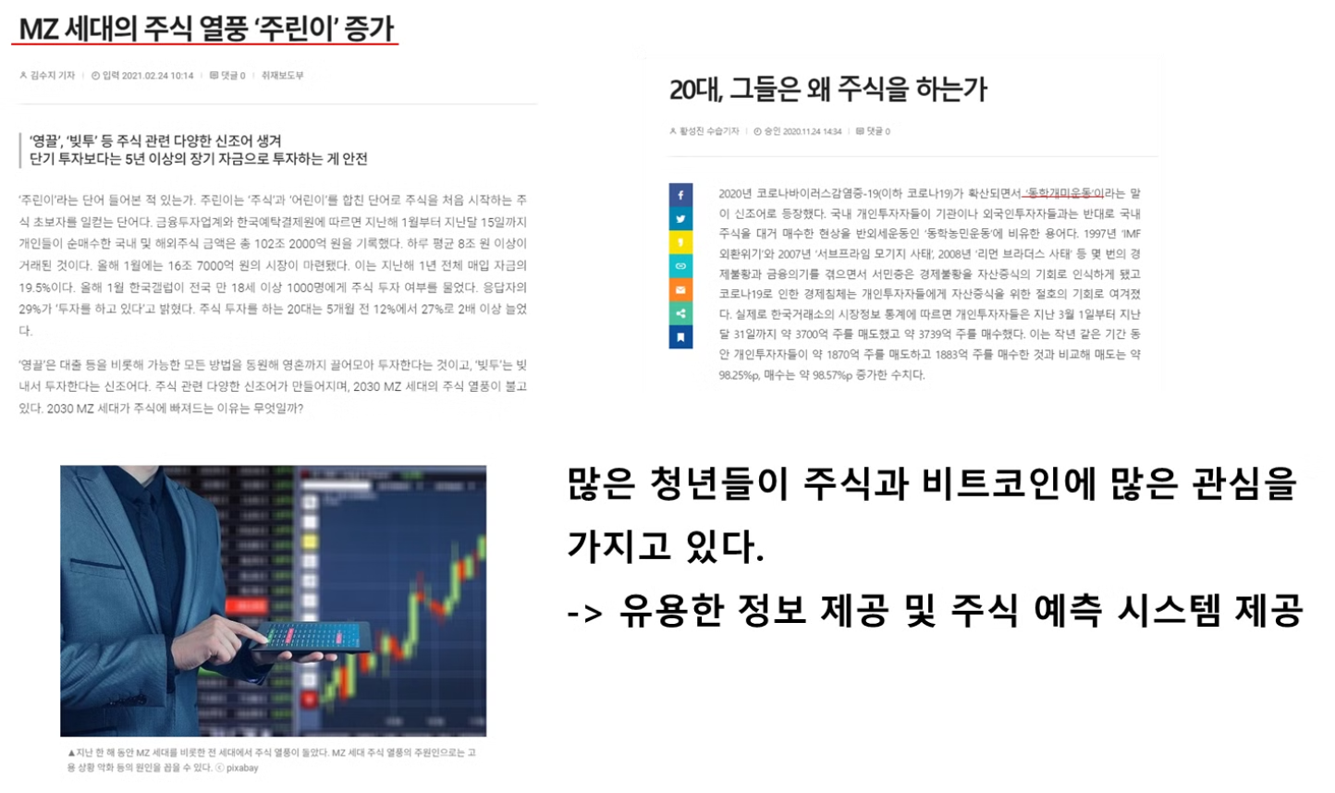
기획 의도

Slide 4
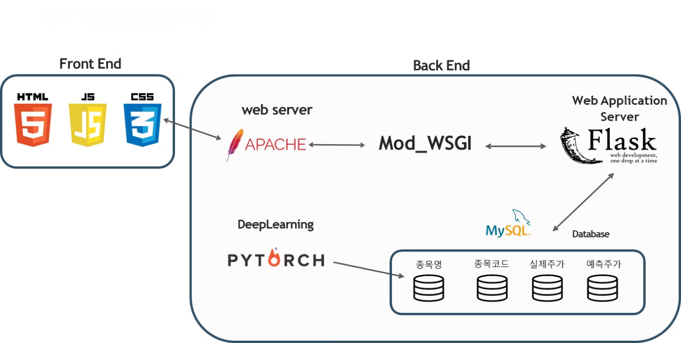
개발 환경 및 시스템 구조

Slide 5
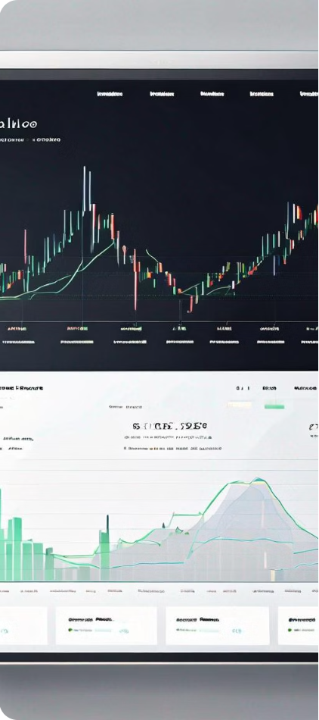
기능 소개
1
주요 정보
2
검색어 입력시 관련된 뉴스 제공
KOSPI 100 종목의
시가총액을 제공
원하는 키워드 입력시 그에 관련된 뉴스 정보 제공
3
주가예측
LSTM 모델을 통해 주가 변동 예측

Slide 6
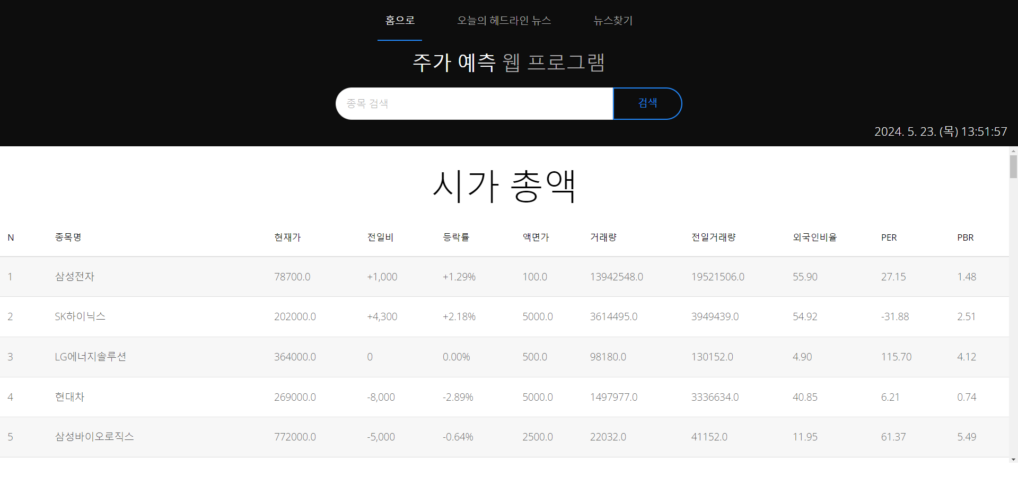
주요 정보

Slide 7
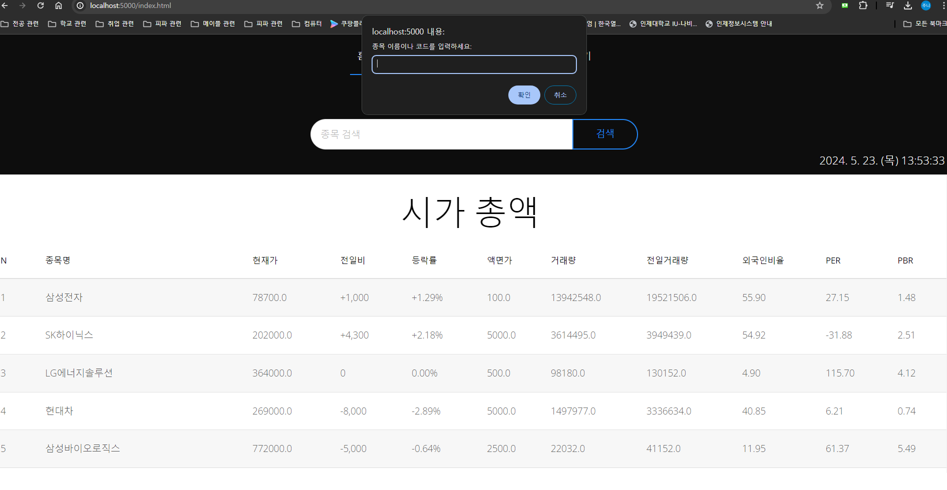
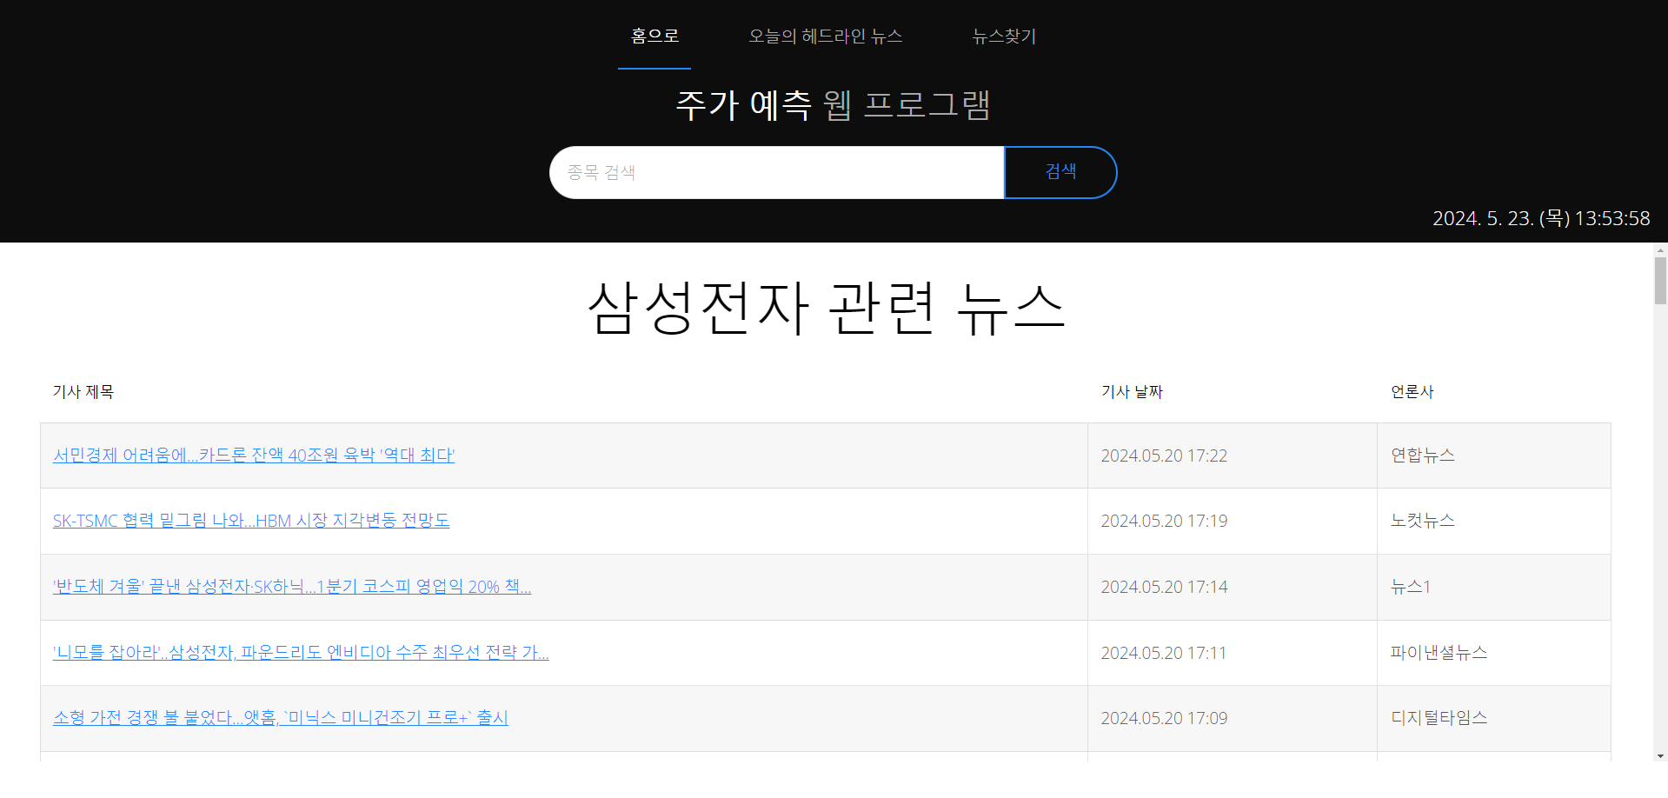
검색어 입력시 관련된 뉴스 제공

Slide 8
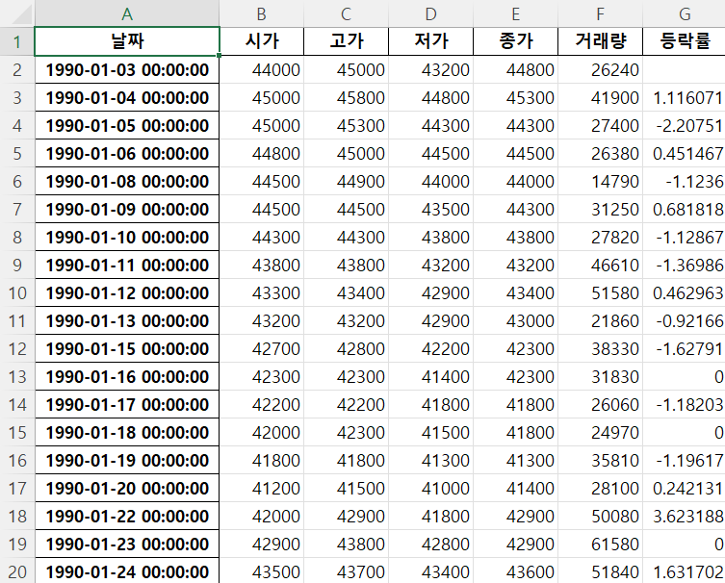
주가 예측
삼성전자.xlsx

Slide 9
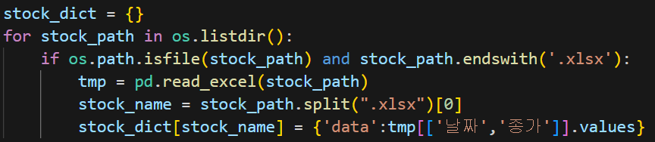
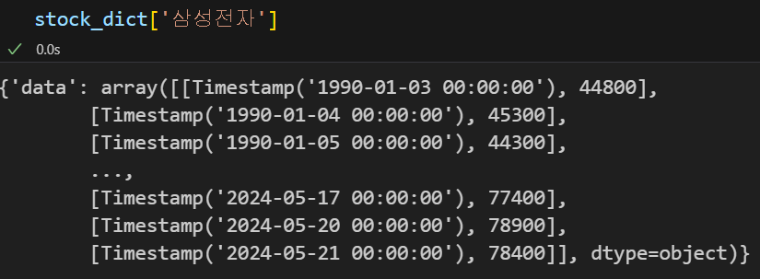
주가 예측

Slide 10
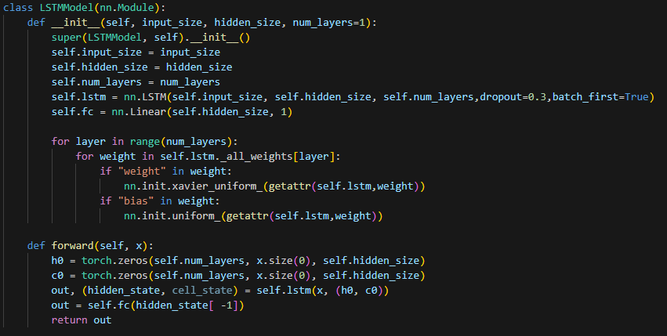
LSTM 모델

Slide 11
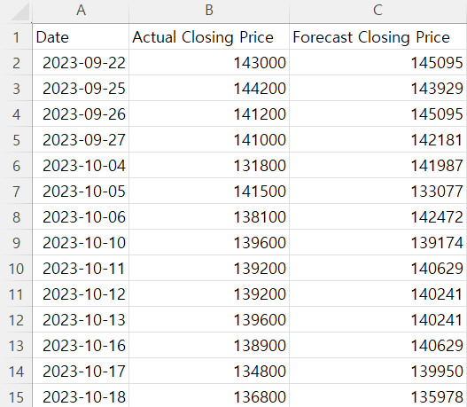
예측 결과 저장
BGF리테일의 예측 결과

Slide 12
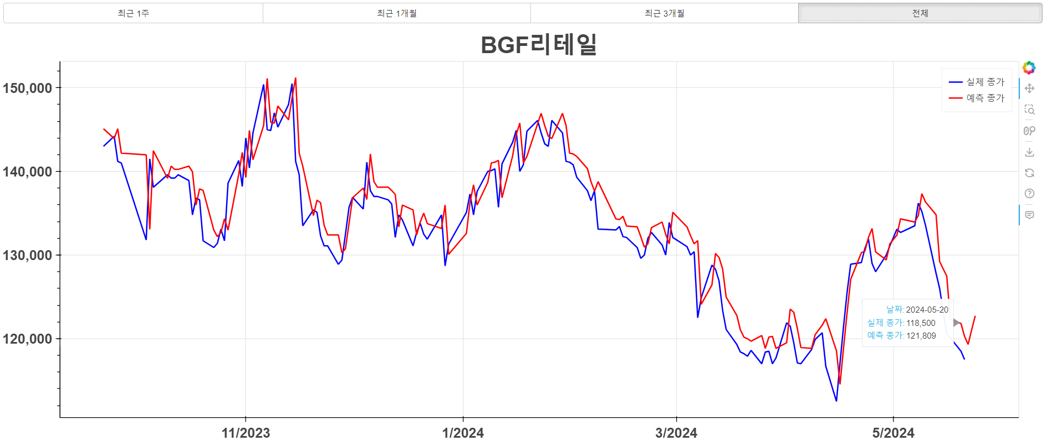
주가 예측 그래프

Slide 13
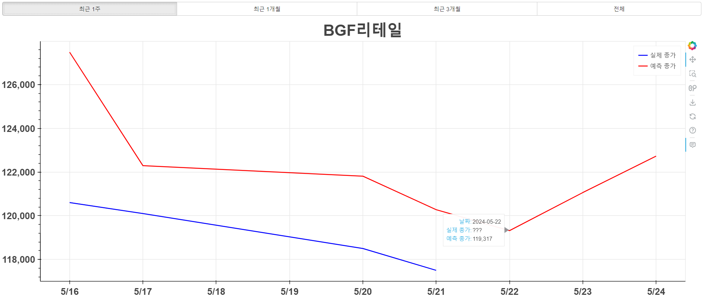
주가 예측 그래프

Slide 14
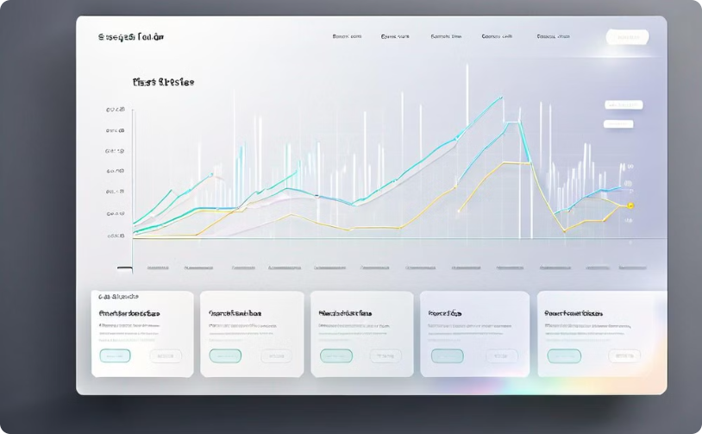
시연 영상

Slide 15
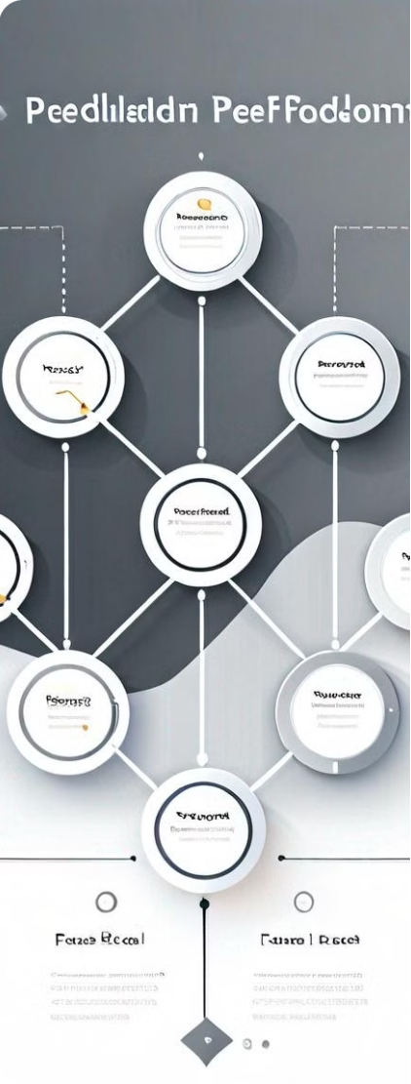



발전 방향
모델 고도화
딥러닝 모델 지속 개선으로 예측 정확도 향상
데이터 확장
더 다양한 데이터 수집으로 분석 범위 확대
실시간 정보 제공
현재는 크롤링한 데이터를 기반으로 학습하였지만
실시간 기능을 탑재하여 주식 데이터를 업데이트

Slide 16
QnA

Slide 17

감사합니다.

